Slide 1
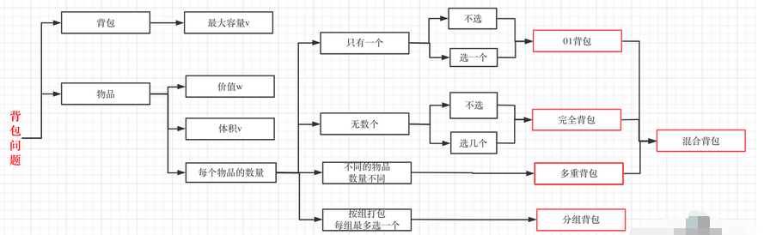
  背包问题可以描述为：给定一组物品，每种物品都有自己的重量和价格，在限定的总重量内，我们如何选择，才能使得物品的总价格最高。问题的名称来源于如何选择最合适的物品放置于给定背包中。
  常见的是 01背包和完全背包

Slide 2
  01 背包问题：
  有n种物品，每种物品只有一个。第i（i从1开始编号）件物品的重量为w[i]，价值为v[i]。有一个给定容量为 c 的背包，问这个背包最多能装的最大价值是多少。
  1～～～（i-1）
  i--->不选
  从1～～i中选择方案等于 在背包容量为c，基础价值为0的状态下从1～～～（i-1）中的选择方案
  i--->选
  从1～～i中选择方案等于 在背包容量为c-wi，基础价值为vi的状态下从1～～～（i-1）中的选择方案

Slide 3
  有n种物品，每种物品只有一个。第i（i从1开始编号）件物品的重量为w[i]，价值为v[i]。有一个给定容量为m的背包，问这个背包最多能装的最大价值是多少。
分析：因为每种物品只有1个，那么在最终装好的背包中，每个物品的状态：要么该物品没有被装入背包（即没有入选最优解中，最优解中有0个该物品），要么该物品被装入背包了（即入选最优解中，最优解中有1个该物品）。所以该类问题名字是01背包。
所以我们只需要考虑每个物品要不要装入背包中即可。
状态：dp[ i ][ j ] ：从前i个物品中任选，装入容量为j的背包的最大价值；
考虑计算dp[i][j]的值：此时认为dp[i][j]之前的值已经算出：
（1）如果第i个物品不选入背包。那么背包中只从前i-1个物品中选。那么价值为从前i-1个物品中任选，装入容量为j的背包的价值；
则：dp[ i ][ j ]=dp[ i-1 ][ j ]。
（2）如果第i个物品选入背包，那么j这么多容量中一定有一部分是i的重量w[i]，剩下的(j-w[i])容量来放前i-1个物品中选中的物品。从前i-1个物品中任选，装入容量为(j-w[i])的背包大价值，再加上第i个物品的价值；
则：dp[ i ][ j ]=dp[ i-1 ][ j-w[i]]+v[i]。（注意此时j>=w[i],否则数组越界）
两种情况取max。
状态转移公式：dp[ i ][ j ] = max( dp[ i - 1 ][ j ], dp[ i - 1 ][ j - weight[ i ] ] + value[ i ] ) ;

Slide 4
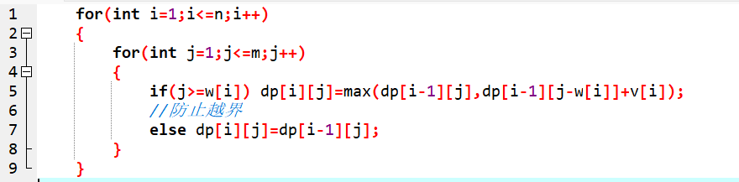
初始状态：一个物品都不选，dp[0][j]=0。
背包容量为0，dp[i][0]=0
答案：dp[n][m]

Slide 5
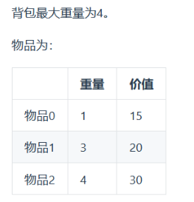
  模拟一下：表格中 列代表背包容量，行代表物品i。

Slide 6
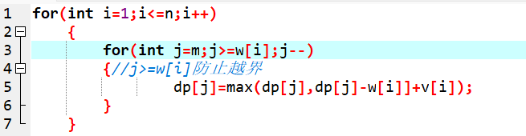
  进行降维优化：
  在二维数组中，dp[i][j]总是从dp[i-1][…]也就是上一行推导出来， 在算第i行时除了第i-1行之外的其他行都是没有用的，所以我们可以想到，只用一个一维数组，每次计算是把i-1行复制到当前行进行计算，这样可以优化空间复杂度。每次计算都更新这一行，看起来像是在滚动一样，所以也被称作滚动数组。
  则状态dp[j]：从前i个物品中任选，装满容量为j的背包的最大价值。
  转移公式：dp[j]=max(dp[j],dp[j-w[i]]+v[i])
  初始状态：dp数组的值全为0。
  答案：dp[m]。
  第三行代码倒着枚举？

Slide 7
  模拟一下：
  我们看看物品1 一行。
  由递推公式可知，每一个数据都是由当前这一列的数据和前面的数据取最大值得来。如果从前向后遍历，那么遍历到后面的时候，前面的数据已经发生改变，已经不是最初的数据了，也就是说同样的物品会放多次（注意这一点，对后面的完全背包有用）。而从后往前遍历，后面的数据改变后，遍历前面的时候因为用不到后面的数据，所以不会改变最初的数据。

Slide 8
完全背包问题：
给你 n 种物品，每种物品都具有两个属性（价值v[ i ]和重量w[ i ]），每种物品都有无限多个，将他们放入容量为m 的背包中（可以重复放入同一个物品），怎么放才能让背包的价值最大？
与 01背包的区别：完全背包是可以重复取物品，01背包不可以重复取物品；
那么：
从每种物品的角度考虑，我们的策略并非 取 或 不取 两种，而是有取0件、取1件、取2件……最多取(m/w[i])件等（我们可以想象01背包就是取0件或者1件，所以完全背包其实就是01背包转换过来的）
同01背包，首先状态dp[i][j]表示：在前 i 种物品中任取物品，放进容量为j的背包中，背包所能装的最大价值。
考虑dp[i][j]，相较于前一种情况，有不放第i种物品和放k个第i种物品两种情况，1<=k<=(m/w[i])。
状态转移公式：
代码应该是写一个三重循环遍历，复杂度贼高O(n^3)。

Slide 9
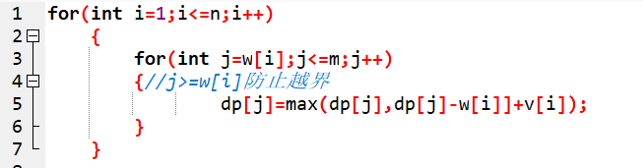
同样考虑降维：
发现一个很巧妙的地方，01背包降维时，如果正着从前向后遍历，同一种的物品会放多次，刚好是完全背包的要求。所以直接把01背包代码改成正着从前向后遍历：
模拟一下：

Slide 10
https://www.luogu.com.cn/problem/P1048
思路：01背包 板子题

Slide 11
https://www.luogu.com.cn/problem/P1616
思路：完全背包 板子题
注意本题数据范围（有一个坑点）：

Slide 12
下节课题目：
P1352

